Slide 1
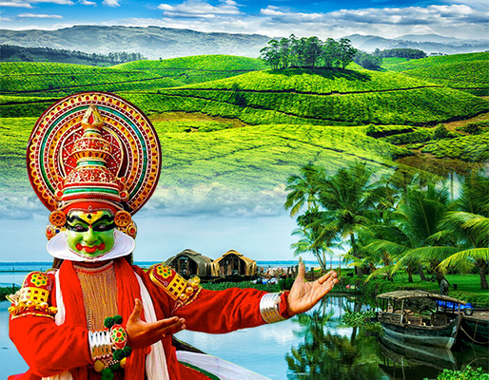
KERALA
GOD’S OWN COUNTRY

